Slide 1
BASİT VERİ TÜRLERİ, STRİNGLER, VE KONSOL
GİRİŞ/ÇIKIŞ
YAZM-209 NESNE TABANLI PROGRAMLAMA
DR. SERPİL ASLAN 2020-2021 GÜZ DÖNEMİ
MALATYA TURGUT ÖZAL ÜNİVERSİTESİ YAZILIM MÜHENDİSLİĞİ BÖLÜMÜ

Slide 2
İlkel veri türleri ile tanışmak (sayılar, karakterler, vb.)
Atama deyimleri ve ifadeler
AMAÇLAR
Stringler
Ekrana bilgi yazdırma ve basit klavyeden giriş komutları
İlkel türler ve ifadeler
String Sınıfı
Klavye ve Ekran Giriş/Çıkışı

Slide 3
İLKEL TÜRLER VE İFADELER
Değişkenler
Java tanımlayıcıları
İlkel türler
Atama deyimleri
Özelleştirilmiş atama operatörleri
Basit ekran çıkışı
Basit ekran girişi
Sabitler
Atama deyimleri
Aritmetik işlemler
Parantezler ve Öncelik kuralları
Arttırma ve azaltma operatörü

Slide 4
DEĞİŞKENLER VE DEĞERLERİ
Değişkenler harf, yazı, sayı gibi verileri tutar.
Değişkenleri veriyi depolamak için yerler olarak düşünün.
Hafıza yerleri olarak uygulanır.
Bir değişken ile depolanan veri onun değeri olarak çağrılır.
Değer hafızada saklanır.
Bir değişkenin değeri değiştirilebilir.

Slide 5
ÖRNEK BİR PROGRAMIN ÇALIŞTIRILMASI
Animasyon
public class ComputeArea {
Yaricap için hafıza alani
/** Main method */
public static void main(String[] args) { double yaricap;
yaricap
Değer yok
double alan;
// yarıçapa değer ata yaricap = 20;
// Alanı hesapla
alan = yaricap * yaricap * 3.14159;
// Sonuçları göster
₊Sy"st_{o}e_{l}m_{an}.o_{ç}u_{e}t_{m}.p_{b}r_{e}in_{ri}t_{n}ln_{a}(«_{la}Y_{n}a_{ı}rı"ç₊ap_{a}ı _{l}"_{a}+_{n)}y;aricap
}
}
5

Slide 6
ÖRNEK BİR PROGRAMIN ÇALIŞTIRILMASI
Animasyon
public class ComputeArea {
/** Main method */
Hafıza
public static void main(String[] args) {
double yaricap;
yaricap
Değer yok
double alan;
alan
Değer yok
// yarıçapa değer ata
yaricap = 20;
// Alanı hesapla
alan = yaricap * yaricap * 3.14159;
// Sonuçları göster
Alan için hafıza alanı
System.out.println(«Yarıçapı " +yaricap + " olan çemberin alanı " + alan);
}
}
6

Slide 7
ÖRNEK BİR PROGRAMIN ÇALIŞTIRILMASI
Animasyon
public class ComputeArea {
/** Main method */
public static void main(String[] args) {
double yaricap; double alan;
// yarıçapa değer ata
yaricap = 20;
Yaricapa 20 ata
yaricap
20
alan
Değer yok
// Alanı hesapla
alan = yaricap * yaricap * 3.14159;
// Sonuçları göster System.out.println(«Yarıçapı " +yaricap + " olan çemberin alanı " + alan);
}
}
7

Slide 8
ÖRNEK BİR PROGRAMIN ÇALIŞTIRILMASI
Animasyon
public class ComputeArea {
/** Main method */
public static void main(String[] args) {
double yaricap; double alan;
// yarıçapa değer ata
yaricap = 20;
Hafıza
yaricap
20
alan
1256.636
// Alanı hesapla
alan = yaricap * yaricap * 3.14159;
Alanı hesapla ve alan değişkenine ata
// Sonuçları göster System.out.println(«Yarıçapı " +yaricap + " olan çemberin alanı " + alan);
}
}
8

Slide 9

ÖRNEK BİR PROGRAMIN ÇALIŞTIRILMASI
Animasyon
public class ComputeArea {
/** Main method */
public static void main(String[] args) {
double yaricap; double alan;
// yarıçapa değer ata
yaricap = 20;
// Alanı hesapla
alan = yaricap * yaricap * 3.14159;
// Sonuçları göster
Hafıza
yaricap
20
alan
1256.636
Sonucu ekranda göster
System.out.println(«Yarıçapı " +yaricap + " olan çemberin alanı " + alan);
}
}
9

Slide 10
DEĞİŞKENLER VE DEĞERLERİ
Değişkenler
yaricap alan
Atanan değerler
yaricap = 20;
alan = yaricap * yaricap * 3.14159;

Slide 11
Değişkenlere anlamlı isim verin h ve s yerine hiz ve sayi gibi isimlendirmeler kullanın.
Bir değişken tanımladığınızda ismini ve tipini verin.
DEĞİŞKENLERİN TANIMLANMASI VE İSİMLENDİRİLMESİ
int sayi,eggsPerBasket; double yaricap;
Bir değişkenin tipi onun tutacağı değerin türünü belirler (int→tamsayı, double→noktalı sayı, char→karakter, vb.).
Bir değişken kullanılmadan önce tanımlanmalıdır.

Slide 12
SÖZ DİZİMİ VE ÖRNEKLER
Söz dizimi
tip degsikenadi_1, degiskenadi_2, …;
Örnekler
int sayi, toplam;
double mesafe, ortalama;
char cinsiyet;
Bir sınıf tipi nesnelerin bir sınıfı için kullanılır ve hem ver hem de metot
içerir..
“Bugün hava güzel” String türünden sınıfın bir değeridir.
İlkel bir tür sayı ve karakter türünden değer tutar.
int, double, ve char ilkel türlerdir.

Slide 13
İSİMLENDİRME KURALLARI
Sınıf türleri büyük harf ile başlar (örn. String).
İlkel türler küçük harf ile başlar (örn. İnt, char, double, byte).
Değişkenler nerede tanımlanmalıdır?
Değişkeni kullanmadan önce veya
«{« ile başlayıp «}» ile biten program bloğunuzun başında.
public static void main(String[] args)
{ /* değişkenleri burada tanımlayınız */

Slide 14
Değişken isimleri sadece aşağıdakilerden oluşmalıdır.
Harfler (Türkçe karakter kullanmayın, İ, ö, ç, ü, ğ, ş)
DEĞİŞKEN İSİMLERİ
rakamlar (0’dan 9’a kadar)
Altçizgi (_)
Fakat ilk karakter rakam olmamalıdır.
Değişken isimleri boşluk, nokta (.), yıldız (*), veya diğer özel karakterleri
içermez:
7-11 netscape.com util.* (izin verilmez)
Değişken isimleri gereksiz şekilde uzun olmamalıdır.
Java büyük-küçük harf duyarlı olduğundan sayi, Sayi, ve SAYI değişkenleri farklı olarak algılanır.
Java dilinde kullanılan anahtar kelimeler değişken adı olarak
kullanılamazlar.
Örneğin bir değişkene print, int, public class gibi isimler verilemez.

Slide 15
İLKEL TÜRLER
Dört tam sayı türü (byte, short, int, ve long)
int en çok kullanılandır.
İki noktalı sayı (float ve double)
double en kullanılandır.
Bir karakter türü (char)
Bir mantıksal veri türü (boolean)
İsim | Aralık Depolanma boyutu
byte | –2⁷ (-128) to 2⁷–1 (127) 8-bit işaretli
short | –2¹⁵ (-32768) to 2¹⁵–1 (32767) 16-bit işaretli
int | –2³¹ (-2147483648) to 2³¹–1 (2147483647) 32-bit işaretli
long | –2⁶³ to 2⁶³–1 64-bit işaretli
 | (i.e., -9223372036854775808
 | to 9223372036854775807)
float | Negatif aralık: 32-bit IEEE 754
 | -3.4028235E+38 to -1.4E-45
 | Pozitif aralık:
 | 1.4E-45 to 3.4028235E+38
double | Negatif aralık: 64-bit IEEE 754
 | -1.7976931348623157E+308 to
 | -4.9E-324
 | Pozitif aralık:
 | 4.9E-324 to 1.7976931348623157E+308

Slide 16
İLKEL VERİ TÜRÜ ÖRNEKLERİ
integer türü
0 -1 365
Noktalı sayı türü
0.99 -22.8
Karakter türü
12000
3.14159 5.0
‘a’ ‘A’ ‘#’ ‘ ‘
boolean türü
true false

Slide 17
NÜMERİK OPERATÖRLER
İsim | Anlamı |  | Örnek | Sonuç
+ | Toplama |  | 34 + | 1 35
- | Çıkarma |  | 34.0 | – 0.1 33.9
* | Çarpma |  | 300 | * 30 9000
/ | Bölme |  | 1.0 | / 2.0 0.5
% | Kalanı | bulma | 20 | % 3 2
17

Slide 18
TAM SAYI BÖLME
+, -, *, /, ve %
5 / 2 ifadesinin sonucu 2 dir.
5.0 / 2 ifadesinin sonucu 2.5 dir.
5 % 2 sonucu 1’dir (bölme sonucu kalan değer)
18

Slide 19
KALANLI BÖLME OPERATÖRÜ
Kalanlı bölme programlamada oldukça kullanışlıdır. Örneğin, bir çift sayının ikiye bölümünden kalan daima 0 iken, tek sayının bölümünden kalan her zaman 1’dir. Bu bilgiyi sayının tek mi çift mi olduğunu bulmak için kullanabilirsiniz.
Bugün Cumartesi olduğunu düşünelim ve arkadaşınız 10
gün sonra size gelecek. 10 gün sonra hangi gündür? Aşağıdaki ifade ile bugünün Salı olduğunu bulabilirsiniz.
Cumartesi haftanın 6. günü
Bir hafta 7 gün
(6 + 10) % 7=2
Haftanın 2. Günü salı
10 gün sonra
19

Slide 20
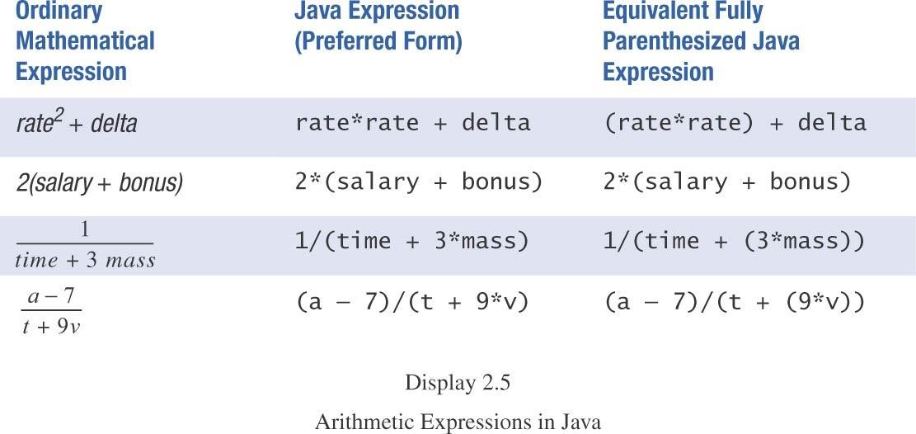
ARİTMETİK İFADELER
Matematiksel
ifade
Javada gösterim
Javada parantezli gösterim
20

Slide 21
BİR İFADENİN DEĞERLENDİRİLMESİ
3 + 4 * 4 + 5 * (4 + 3) - 1
İlkin paranez içi
3 + 4 * 4 + 5 * 7 – 1
çarpma
3 + 16 + 5 * 7 – 1
çarpma
3 + 16 + 35 – 1
toplama
19 + 35 – 1
toplama
54 - 1
çıkarma
53
21

Slide 22
KISAYOLDAN ATAMA OPERATÖRÜ
Operator Örnek Eşdeğeri
+= | i | += | 8 | i | = | i | + | 8
-= | f | -= | 8.0 | f | = | f | - | 8.0
*= | i | *= | 8 | i | = | i | * | 8
/= | i | /= | 8 | i | = | i | / | 8
%= | i | %= | 8 | i | = | i | % | 8
22

Slide 23
ARTTIRMA VE AZALTMA OPERATÖRLERİ
++say | önartım | (++say) ifadesi say değişkenini 1 arttırır ve artımdan sonra say’daki yeni değeri değerlendirir.
--say | önazaltım | (--say) ifadesi say değişkenini 1 azaltır ve azaltımdan sonra say’daki yeni değeri değerlendirir.
int i = 10;
Karşılığı
int newNum = 10 * i++;
int newNum = 10 * i; i = i + 1;
int i = 10;
int newNum = 10 * (++i);
K
arşılığı
i = i + 1;
int newNum = 10 * i;
23

Slide 24
NÜMERİK VERİ DÖNÜŞÜMÜ
Aşağıdaki atamaları göz önüne alalım
byte | i | = | 100;
long | k | = | i * 3 + 4;
double d = i * 3.1 + k / 2;
İki farklı tür içeren bir denklemde, java aşağıdaki kuarallara göre dönüşümü otomatik yapar:
Değişkenlerden biri double ise, diğeri double’a dönüştürülür.
Değilse, eğer biri float ise diğeri float’a dönüştürülür.
Değilse, değişkenlerden biri long ise diğeri long’a
dönüştürülür.
Değilse, her iki değişken int’e dönüştürülür.
24

Slide 25
TÜR DÖNÜŞÜMÜ
Anlaşılır dönüştürme
double d = 3; (tip genişlemesi)
Belirtilmiş dönüştürme
int i = (int)3.0; (tip daralması)
int i = (int)3.9; (Kesirli kısım atılır)
Yanlış olan nedir? int x = 5 / 2.0;
Aralık artar
byte, short, int, long, float, double
25

Slide 26
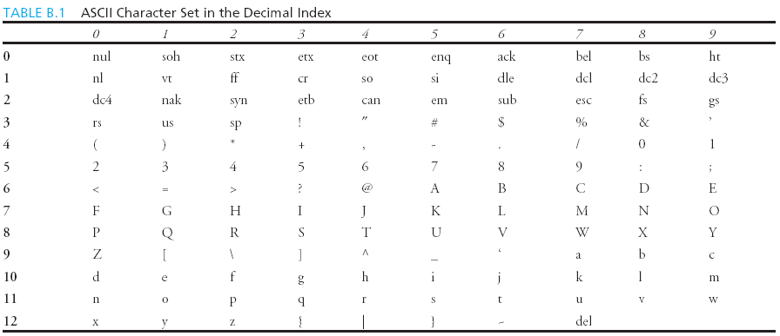
APPENDİX B: ASCII CHARACTER SET
ASCII Character Set is a subset of the Unicode from \u0000 to \u007f
26

Slide 27
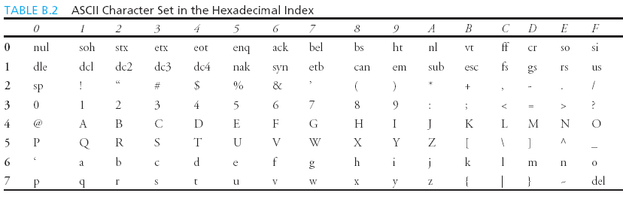
ASCII CHARACTER SET, CONT.
ASCII Character Set is a subset of the Unicode from \u0000 to \u007f
27

Slide 28
NÜMERİK VE KARAKTER TÜRLERİ ARASINDA DÖNÜŞÜM
int i = 'a'; // int i = (int)'a‘ ile aynı;
char c = 97; // c = (char)97 ile aynı;
28

Slide 29
ATAMA İFADELERİ
Atama ifadesi bir değişkene değer atamak için kullanılır.
cevap = 42;
«Eşitlik işareti =» atama operatörü olarak bilinir.
Yukarıdaki atama ile cevap isimli değişkene 42 atandı veya cevap’a 42 atandığını söyleriz.
Söz dizimi
degisken = ifade
burada ifade bir değişken olabilir, sabit bir değer, veya matematiksel bir işlem olabilir.
miktar = 3.99; ilkharf = ‘W’;
toplam = burslu + burssuz;
yumurtasayisi = yumurtasayisi - 2;

Slide 30
Java’da ekrana yazı yazmak için
BASİT EKRAN GİRİŞ/ÇIKIŞ FONKSİYONU
System.out.print() ve System.out.println()
metotları kullanılır.
Ekrana yazılacak veri veya değişkenler parantezin içine yazılır.
System.out.print() metodunda yazı yazıldıktan sonra aynı satırda kalınır.
System.out.println() ise bilgi yazıldıktan sonra alt satıra geçer.
System.out.print(«JAVA»); S^{Ö}y^{r}s^{n}te^{e}m^{k:}.out.print(«Programlam a») | System.out.println(«JAVA»); System.out.print(«Programlama»)
Çıktı: JAVA Programlama | Çıktı: JAVA Programlama

Slide 31
BASİT EKRAN GİRİŞ/ÇIKIŞ FONKSİYONU
int a=5; double b=2.5; boolean c=true;
char d=‘?’;
System.out.println(a); System.out.println(b); System.out.println(c); System.out.println(d);
int a=5, b=17, c=4; System.out.println(a); System.out.println(b); System.out.print(«a=»+a); System.out.println(«, a+b= »+a+b); System.out.println(«a+b=»+(a+b)); System.out.print(a+ « »+ b+ « »);
System.out.print(a+ « »+ b+ « »); System. out.println(a+b+c); a=b-c;
System.out.println(«a=»+a+ «, b=»+b+ «, c= »+c);
Çıktı: 5
2.5
True
?
Çıktı:
5
17
a=5, a+b=517
a+b=22 517 5 17 26
a=13, b=17, c=4

Slide 32
ÖZEL KARAKTERLER
\» Çift tırnak
\’ tek tırnak
\\ ters eğik çizgi
\n Yeni satır. Sonraki satırın başına gider.
\r Satır başı. Geçerli satırın başına gider
\t Tab tuşu. Sonraki tab sekmesine kadar imleci
götürür.
Her bir özel karakteri yazdırmak için başına ters eğik çizgi konulur.

Slide 33
KLAVYEDEN VERİ OKUNMASI: SCANNER (TARAYICI) SINIFI
Scanner sınıfı java.util kütüphanesinin içinde yer alır ve kullanılması için aşağıdaki iki satırdan birinin programın başına yazılması gerekir.
import java.util.*;
import java.util.Scanner;
İlk satır java.util kütüphanesini eklerken ikinci satır yalnızca Scanner uygulamasının paketin eklemek için kullanılır.
Klavyeden veri girişini sağlayan Scanner sınıfının bir nesnesi aşağıdaki gibi oluşturulur.
Scanner klavye= new Scanner(System.in);
int a=klavye.nextInt();

Slide 34
BAZI SCANNER SINIFI ÖRNEKLERİ
.nextByte()→Klavyeden byte türünde bir sayı okur.
.nextShort()→ Klavyeden Short türünde bir sayı okur.
.nextInt()→Klavyeden int türünde bir sayı okur.
.nextLong()→ Klavyeden long türünde bir sayı okur.
.nextDouble()→Klavyeden double türünde bir sayı okur.
.nextFloat()→ Klavyeden Float türünde bir sayı okur.
.next()→Klavyeden String türünden bir sözcük okur. Okunan sözcük imleç ile bir sonraki boşluk arasında kalan parçadır.
.nextLine()→ Klavyeden String türünde bir satır okur. Satır sonu karakteri okunan satıra dahil değildir.
int sayi = keyboard.nextInt();
double mesafe = keyboard.nextDouble(); String kelime = keyboard.next();
String butunsatir = keyboard.nextLine();
Giriş için kullanıcıya bilgi vermeyi unutmayın
System.out.print(“Bir sayı gir: “);

Slide 35
ÖRNEK: KLAVYEDEN BİR KİŞİNİN ADINI, SOYADINI, VE YAŞ VE BOYUNU OKUYUP EKRANA BASAN BİR JAVA PROGRAMI
import ^{Y}jav^{A}a.^{Z}ut^{A}il.*^{L}; ^{IM.}
Scanner sınıfı için kütüphane eklenmesi
public class klavyegirisornegi{
public static void main()
{
int yas; double boy;
String adsoyad;
İsim, yaş ve boy bilgilerini tutmak için Değişkenlerin tanımlanması
Scanner klavye=new Scanner(System.in);
Klavyeden okuma için giriş tanımlanması
System.out.println(«Adınızı ve soyadınız aralarında boşluk ile girin»);
adsoyad=klavye.nextLine();
System.out.println(«yaşınızı giriniz:»); yas=klavye.nextInt(); System.out.println(«Boy bilginizi girin»); boy=klavye.nextDouble();
System.out.println(«Adınız:»+adsoyad+« Yaş:»+yas+« Boy:»+boy);
İsim bilgisinin okunması
Yaş bilgisinin okunması
Boy bilgisinin okunması
Bilgilerin ekrana yazılması
}

Slide 36
ÖRNEK-2: İKİ SAYI OKUYUP TOPLAMINI BULAN JAVA PROGRAMINI YAZALIM.
import java.util.*
public class Toplama {
public static void main( String [] args)
{
System.out.print(«ilk sayi:\t»);
Scanner klavye=new Scanner(System.in); int ilk=klavye.nextInt(); System.out.println(); System.out.print(«ikinci sayı:\t»);
int ikinci=klavye.nextInt();
int toplam=ilk+ikinci;
System.out.println(ilk+«+»+ikinci+ «=»+toplam);
}
}
Çıktı:
İlk Sayı: 5 İkinci sayı:8 5+8=13

Slide 37
STRİNG SINIFI
String bir karakter dizgisidir.
« » karakterleri arasına yazılan her türlü cümle bir dizgidir.
String java’nın temel türlerinden biri değildir ve sınıf olarak ayrıca
tasarlanmıştır.
Sınıf olarak tasarlanması kendine özgü metot ve özellikleri olduğu anlamına gelir.
Java’da aşağıdaki örneklerdeki gibi çift tırnak içinde gösterilirler.
«Merhaba Java»
«Merhaba»
« »
«Fırat Bilgisayar Bölümü»
String ileti=«Fırat Üniversitesi Bilgisayar Mühendisliği»;
System.out.println(ileti);
Dizgi değişkenleri doğrudan system.out.println komutuyla da ekrana yazdırılabilir.
System.out.println(«Fırat Üniverisitesi Bilgisayar Mühendisliği»);

Slide 38
DİZGİLERİN BİRBİRİNE EKLENMESİ
İki dizgi birbirine + işleci kullanılarak eklenir. İki kısa dizgi daha uzun bir dizgi oluşturmak için birleştirilebilir.
String ilk=«Fırat»;
String ikinci=«Bilgisayar Mühendisliği»
String firat=ilk+ «Üniversitesi»+ikinci;
Firat dizgisi «Fırat Üniversitesi Bilgisayar Mühendisliği» şeklinde olur.
İki dizgiyi aralarında boşluk bırakarak birleştirme
String ilk=«FIRAT»;
String iki=«Üniversitesi»
String üniversitem=ilk+ « »+iki;
Java’da string ile basit veri türleri de birleştirilebilir.
Bu durumda yeni tür String olur.
String tümce=«FIRAT UNIVERSITESI»+ 1975+ «yılında kuruldu»;

Slide 39
DİZGİ TÜRÜNDE VERİLERİN UZUNLUĞUNU BULMA
Dizgilerin uzunluğunu bulmak için length() adlı metot kullanılır.
int uzunluk= «Fırat Bilgisayar ».length();
System.out.println(uzunluk);
Örnek program:
public class Uygulama1 {
public static void main(String[] args)
{
int uzunluk;
String ileti="Bilgisayar Mühendisliği"; uzunluk=ileti.length();
Çıktı:
System.out.println(ileti+":"+uzunluk);
ileti=ileti+ " Lisans programı";
uzunluk=ileti.length(); System.out.println(ileti+ "= " + uzunluk);
Bilgisayar Mühendisliği:23
Bilgisayar Mühendisliği Lisans programı= 39
}
}

Slide 40
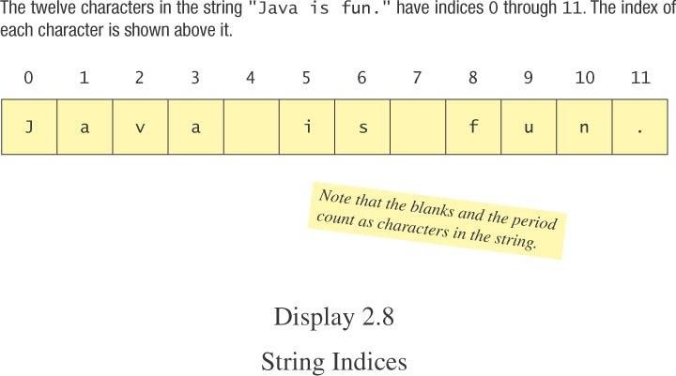

Bir String’teki karakterlerin pozisyonları
Pozisyon indis olarak alınır.
– “Java is fun.” stringinde ‘f’ 9. indiste yer alır.
«Java is fun.» stringinde 0 dan 11’e kadar indisler vardır.

Slide 41
STRİNG SINIFININ BAZI METOTLARI
.toLowerCase()→Metodu çağıran dizginin tamamen küçük harfe çevrilmiş hali olan dizgiyi geri verir.
String ileti=«MERHABA»;
String kucukHarfi=ileti.toLowerCase();
//kucukHarfli değişkeninin değeri «merhaba» olur
.toUpperCase()→Metodu çağıran dizginin tamamen büyük
harfe çevrilmiş hali olan dizgiyi geri verir.
String ileti=«Merhaba»;
String buyukHarfi=ileti.toUpperCase();
//buyukHarfli değişkeninin değeri «merhaba» olur
.substring(Başlangıç)→ Dizgi nesnesinin başlangıç numaralı karakterinden dizgi sonuna kadar olan bölümünü dizgi olarak geri verir.
String ileti=«Merhaba»;
String parca=ileti.substring(4);
//parca değişkeninin içeriği «aba» olur.
M | E | R | H | A | B | A
0 | 1 | 2 | 3 | 4 | 5 | 6

Slide 42
STRİNG SINIFININ BAZI METOTLARI
 .substring(Başlangıç,son)→ Dizgi nesnesinin başlangıç numaralı karakterinden son numaralı karakterine kadar olan bölümü dizgi olarak geri verir.
String ileti=«Merhaba»;
String parca=ileti.substring(1,4);
//parca değişkeninin içeriği «erh»
 .indexOf(Bir_Dizgi)→ String dizgide Bir_Dizgi ile tanımlı başka bir
dizginin ilk görüldüğü yeri bulur. Eğer Bir_Dizgi dizgisi kaynak dizgide
-1 değeri geri döner.
String ileti=«Bilgisayar Mühendisliği»;
int yer=ileti.indexOf(«Müh»);
//yer değişkeninin değeri 11 olur.
 .indexOf(Bir_Dizgi,Başlangıç)→ Dizgi üzerinde Başlangıç numaralı karakterden sonra Bir_Dizgi ile tanımlı başka bir dizginin ilk görüldüğü yeri bulur. Eğer Bir_Dizgi dizgisi kaynak dizgide -1 değeri geri döner.
String ileti=«Bilgisayar Mühendisliği»;
int yer=ileti.indexOf(«is»,8);
//yer değişkeninin değeri 17 olur.
M | E | R | H | A | B | A
0 | 1 | 2 | 3 | 4 | 5 | 6
olu
r.

Slide 43
STRİNG SINIFININ BAZI METOTLARI
 .lastindexOf(Bir_Dizgi)→ Dizgi üzerinde Bir_Dizgi ile tanımlı başka bir dizginin son görüldüğü yeri bulur. Eğer Bir_Dizgi dizgisi kaynak dizgide -1 değeri geri döner.
String ileti=«Bilgisayar Mühendisliği»;
int yer=ileti.indexOf(«Müh»);
//yer değişkeninin değeri 11 olur.
.trim()→Dizginin başındaki ve sonundaki boşlukların silindiği bir dizgi verir.
String ileti= «
Merhaba »;
String boslukSil=ileti.trim();
//boslukSil değişkeninin değeri «merhaba»
charAt(konum)→ Dizginin üzerinde yer alan konum numaralı karakteri geri verir.
String ileti=«merhaba»;
Char konumdakiKarakter=ileti.charAt(3);
// konumdakiKarakter değişkeninin değeri ‘h’ olur.

Slide 44
STRİNG SINIFININ BAZI METOTLARI
.compareTo(Bir_dizgi)→ Bir_dizgi nesnesini kaynak dizgi ile alfabetik olarak karşılaştırır. Eğer metodu çağıran nesne daha küçük ise sıfırdan küçük bir değer, iki dizgi eşit ise 0 verir. Eğer metodu çağıran nesne metoda giren parametreden daha büyük ise sıfırdan büyük sonuç verir.
String ileti=«merhaba»;
İnt esitlik=ileti.compareTo(«merhaba»);
// esitlik değişkeninin değeri 0 olur.
.equals ve .equalsIgnoreCase→ equals komutu iki dizginin eşit olup olmadığını sınar. True veya false değeri dönderir.
equalsIgnoreCase ise karşılaştırmada büyük küçük hrf ayrımı yapmaz.
public class Uygulama1{
public static void main(String[] args) { String birinci="FIRAT";
String ikinci="ÜNİVERSİTESİ"; String ucuncu="fırat";
System.out.println(birinci.equals(birinci)); System.out.println(birinci.equals(ikinci)); System.out.println(birinci.equalsIgnoreCase(ucuncu)); System.out.println(birinci.equals(ucuncu.toUpperCase()));
}
}
Çıktı true false true true

Slide 45
GÖZDEN GEÇİRME SORULARI
Aşağıdaki değişkenlerden hangisi geçerlidir? Hangileri java anahtar kelimeleridir?
applet, Applet, a++, ––a, 4#R, $4, #44, apps, class, public, int, x, y, radius
Aşağıdaki algoritmayı koda dönüştürün :
Adım 1: ismi mil olan double türünden bir değişkeni başlangıç değeri 100 olacak şekilde tanımlayın
Adım 2: donuşum adında double türünden sabiti değeri 1.609 olacak şekilde
tanımlayın
Adım 3: Kilometre adında bir değişken tanımlayın ve değerine mil ile donuşumun çarpımını atayın.
Adım 4: kilometre sonucunu ekranda gösterin.
Dördüncü adım sonunda kilometrenin değeri nedir?
public class Uygulama1{
public static void main(String[] args) {
double mil=100; // Adım 1
final double donusum=1.609;// Adım 2 double kilometre=mil*donusum;//Adım 3
System.out.println("kilometre = " + kilometre);//Adım 4
}
}

Slide 46

GÖZDEN GEÇİRME SORULARI
3. int a = 1 ve double d = 1.0, alındığını varsayarak her bir ifadeyi bağımısz olarak değerlendirin?
Aşağıdaki ifadelerin sonuçları nedir?
a) a = 46 / 9;
b) a = 46 % 9 + 4 * 4 - 2;
c) a = 45 + 43 % 5 * (23 * 3 % 2);
d) a %= 3 / a + 3;
e) d = 4 + d * d + 4;
f) d += 1.5 * 3 + (++a);
g) d -= 1.5 * 3 + a++;
Eğer bugün Salı ise 100 gün sonra hangi olacaktır?
25/4 ifadesinin sonucu nedir? Noktalı sonuç elde etmek için nasıl yazmak gerekir?
Aşağıdaki ifadeler doğru mudur? Eğer doğru ise çıkışları yazınız? System.out.println("25 / 4 is " + 25 / 4);
System.out.println("25 / 4.0 is " + 25 / 4.0);
System.out.println("3 * 2 / 4 is " + 3 * 2 / 4);
System.out.println("3.0 * 2 / 4 is " + 3.0 * 2 / 4);
Aşağıdaki aritmetik ifadeyi Java’da nasıl yazarsınız?

Slide 47
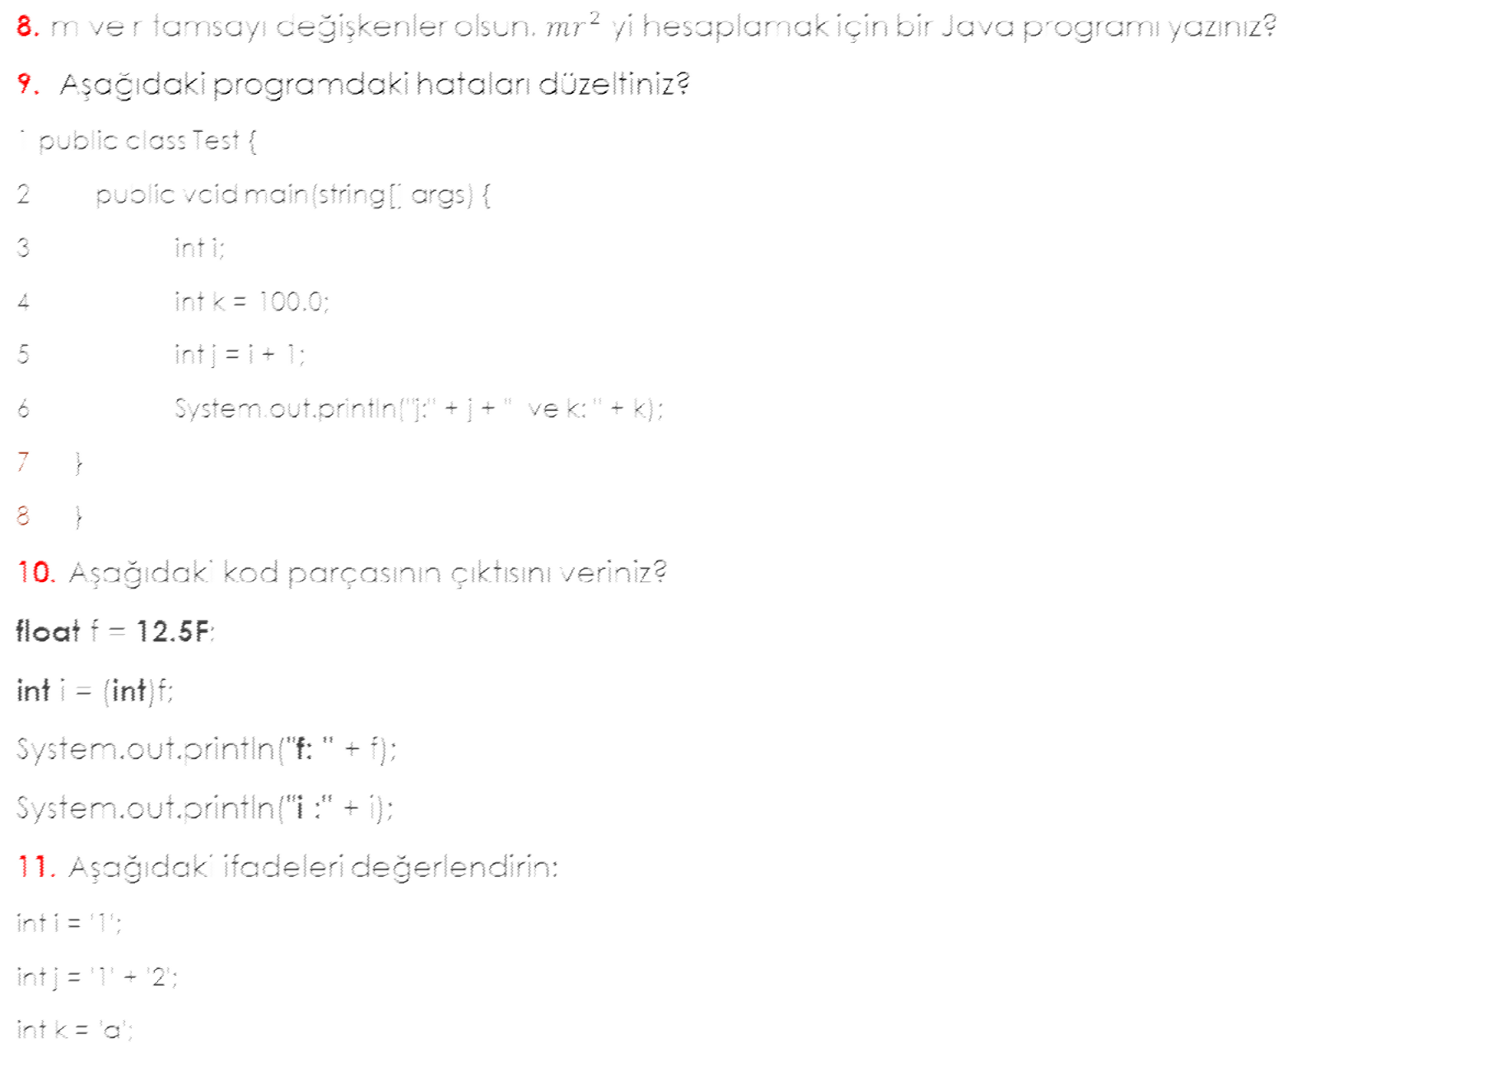
GÖZDEN GEÇİRME SORULARI
•

Slide 48
GÖZDEN GEÇİRME SORULARI
Aşağıdaki programın çıktısını veriniz :
public class Test {
public static void main(String[] args) {
char x = 'a'; char y = 'c';
System.out.println(++x); System.out.println(y++); System.out.println(x - y);
}
}
System.out.println ile System.out.print arasında ne fark vardır?
Aşağıdaki program parçasının çıktısı nedir? String cümle=«Merhaba JaVa»; Cumle=cümle.toUpperCase(); System.out.println(cumle);
Aşağıdaki programın çıktısını veriniz? String harfler=«klmnoprs»; System.out.println(harfler.substring(3));

